Slide 1



Git (Versiyon Kontrol Sistemine) Giriş
BERKAY ÇOBAN
berkaycoban.com @berkaycoban35 github.com/berkaycoban

Slide 2
Nedir, Ne Değildir?
Git bir versiyon kontrol sistemidir. 2005 yılında, Linux kaynak kodunu versiyon kontrolü altında tutmak ve iş akışlarını düzenlemek için Linus Torvalds ve Linux çekirdeğini kodlayan ekip tarafından geliştirilmiştir.
Git özellikleri;
Hızlı
Kullanımı kolay
Açık kaynak kodlu
Lineer olmayan geliştirme iş akışlarına uygun (branching)
Tamamen dağıtık
Büyük projeleri destekleyebilir
Git, Github değildir. Github, versiyon sistemi kullanan yazılım projelerinin saklandığı (depolandığı) uzak sunucudur.

Slide 3
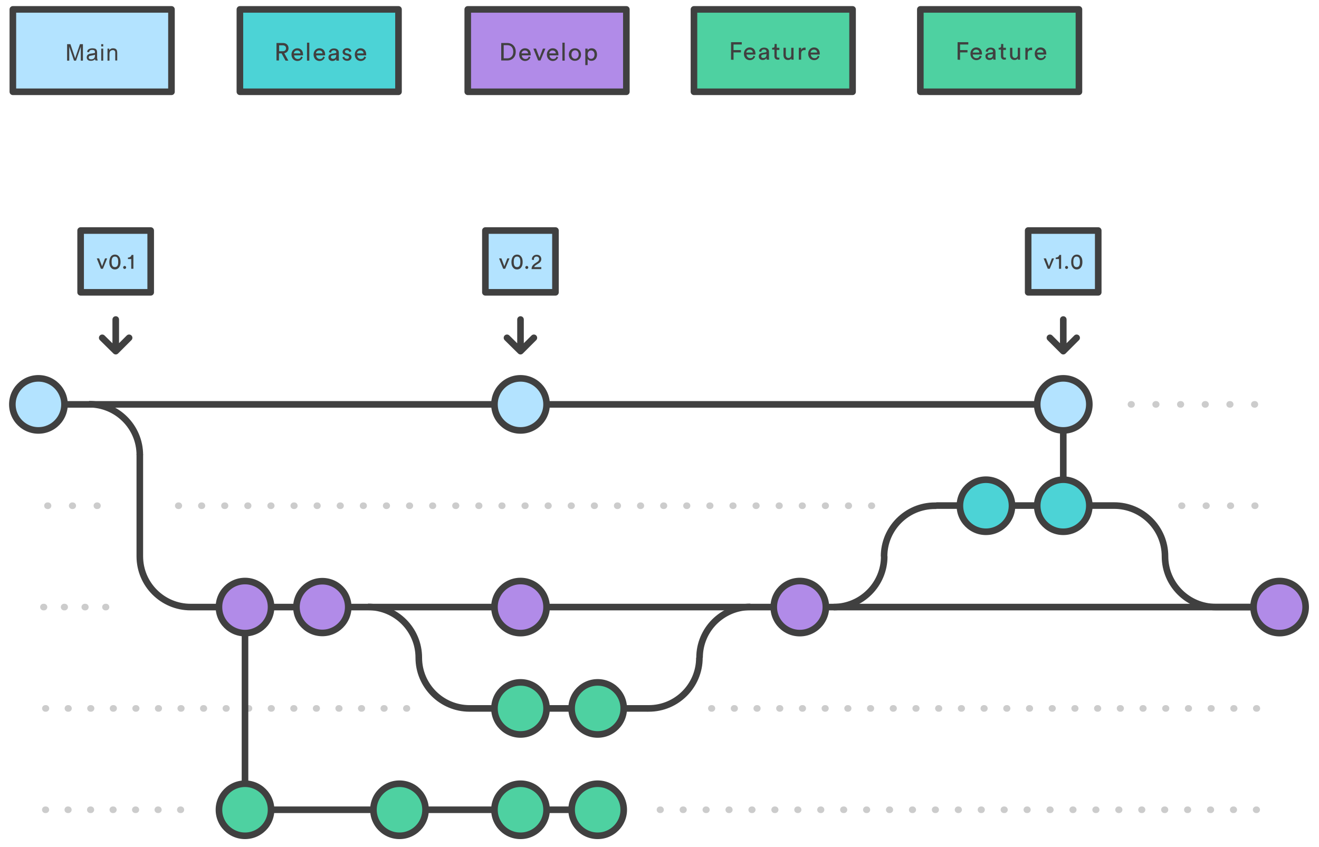
Versiyon Kontrolü Nedir?
Bir dosya veya klasördeki değişiklikleri takip edebilmek için kullandığımız yöntem
Git ise bu değişiklikleri takip ederek kayıt altına almamızı sağlar
Versiyon kontrolünü; işletim sistemi, kullanılan programlama dili veya dosya tipinden bağımsız bir yaklaşım olarak düşünmelisiniz.
Kaynak: Atlassian

Slide 4
Neden İhtiyacımız Var?
Uyumlu Ekip Çalışması
Versiyonlama
Ekip üyeleri birbirlerinin değişikliklerini bozabilir, bu durumun önüne geçmek için kullanırız.
Bir dosyanın, veya projenin zaman içinde versiyonları olur. Bunları yedeklemek veya yeniden isimlendirmek sıkıcıdır.

Slide 5
Neden İhtiyacımız Var?
Değişiklikleri Geri Alma
Bu Neydi
Bazı değişikliler uygulamayı bozar, bu durumda değişikliği geri alabiliriz.
Zamanla yaptığımız değişiklikleri neden yaptığımızı unuturuz. Git bize her değişiklikte bir commit (yorum satırı) girmemizi ister.
Veri Güvenliği
Git kullandığımızda ekipteki herkesin kendi bilgisayarında projenin tarihçesi tutulur. Eğer merkezi sunucuda (Github) çökme durumunda herhangi birinin yedeği ile proje devam ettirilebilir.

Slide 6
Git Temel Komutlar
git clone –> Uzak sunucudan projeyi local’e indirmek için kullanırız.
git init -> Git için gerekli dosyaları ayarlar.
git status -> Dosyaların hangi durumda olduğu (tracked, untracked, staged gibi)
git pull -> Güncel repo’yu locale çeker.
git add -> Dosyaların durumunu staged yapar.
git commit -> Yapılan değişiklikleri girilen yorum local repoya kaydeder.
git push -> Değişikleri uzak sunucuya yollar
git merge -> İki veya daha fazla commit birleştirir. (Branching)
git branch -> Yeni bir branch (dal) oluşturmak için kullanılır.
git checkout -> Branchler arasında geçiş yapmamızı sağlar
git stash -> Yapılan değişikleri geçici olarak saklamak için kullanılır.

Slide 7
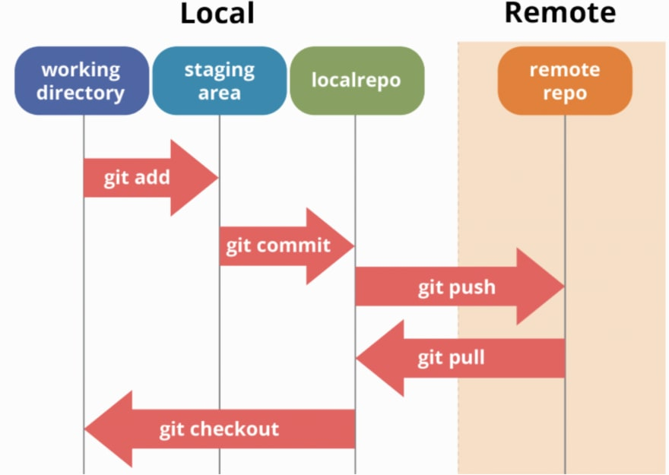
Git Workflow

Slide 8
Teşekkürler

Slide 9
Kaynakça
https://aliozgur.gitbooks.io/git101/content/
https://medium.com/kocsistem/git-101-68cfa3f4a72f
https://www.atlassian.com/git/tutorials/comparing-workflows/gitflow-workflow

